Slide 1


LẬP TRÌNH WWW
GV: TS. Võ Văn Hải
Nguyễn Thành Nghiêm_21024501

Slide 2

Quản lý ứng viên
Nội dung chính
Giới thiệu
Phân tích yêu cầu
Triền khai hệ thống
Kết quả đạt được

Slide 3

Giới thiệu
Hệ thống quản lý công việc và ứng viên sử dụng Spring Boot. Ứng dụng cho phép công ty đăng tin tuyển dụng, tìm kiếm và mời ứng viên phù hợp qua email, đồng thời gợi ý công việc dựa trên kỹ năng của ứng viên.

Slide 4

Phân tích yêu cầu
Phân tích yêu cầu là bước quan trọng để xác định các tính năng và chức năng mà hệ thống cần có, cũng như cách thức các thành phần trong hệ thống sẽ tương tác với nhau.

Slide 5



Phân tích yêu cầu
Các entity và các mối quan hệ
Chức năng và tính năng
Các kỹ thuật và công nghệ
Một công việc có thể có nhiều ứng viên.
Một ứng viên có thể ứng tuyển vào nhiều công việc
Quản lý công việc, ứng viên.
Gợi ý công việc cho ứng viên.
Gửi email mời ứng viên.
Đề xuất kỹ năng cho ứng viên
Spring boot
Spring Data JPA và Hibernate
JavaMail API
Thymeleaf
MariaDB

Slide 6
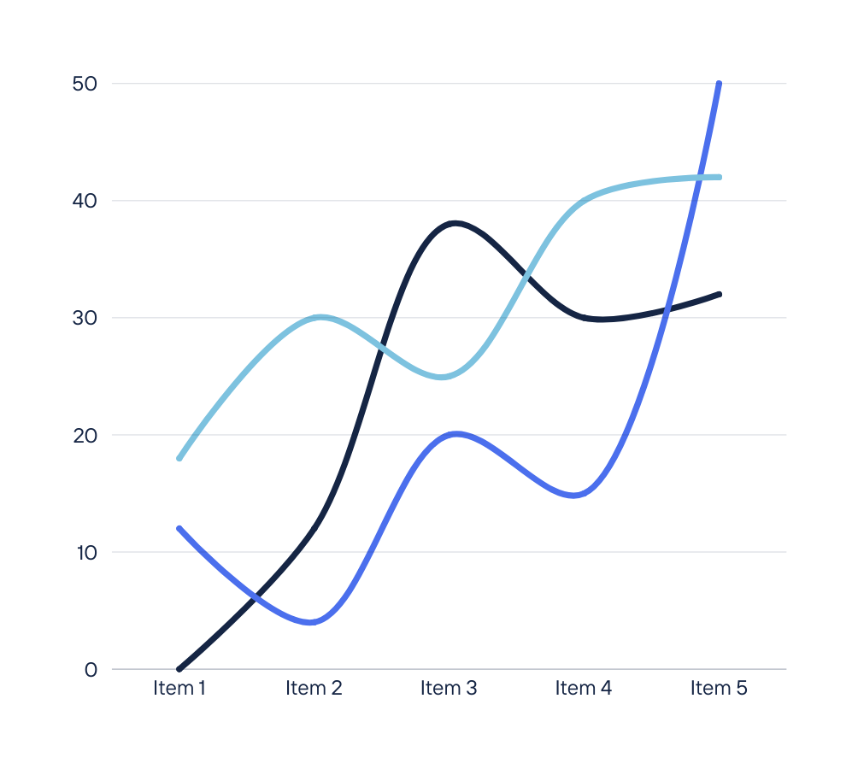
Triển khai hệ thống
Quá trình triển khai bao gồm việc thiết lập cấu trúc dự án, xây dựng các thành phần backend và frontend, cũng như cấu hình hệ thống cơ sở dữ liệu và các dịch vụ liên quan.

Slide 7
Triển khai hệ thống
Cấu trúc dự án
Thiết lập cơ sở dữ liệu
Xây dựng mô hình MVC
Frontend và Thymeleaf
Model
Repository
Service
Controller
Template
Cơ sở dữ liệu sẽ chứa các bảng liên quan đến công việc, ứng viên và các đơn ứng tuyển
Xây dựng các mô hình entity, service, repository, controller,
Xây dựng các giao diện bằng html, css cùng Thymeleaf

Slide 8

Kết quả đạt được

Slide 9


Xây dựng thành công hệ thống
Quản lý các công việc và gợi ý kỹ năng
Kết quả đạt được
Đáp ứng yêu cầu hệ thống
Gợi ý các công việc phù hợp.
Gửi email mời ứng viên.
Đề xuất các kỹ năng cần học

Slide 10
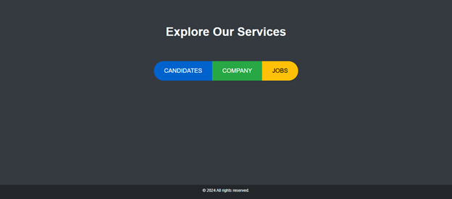
Giao diện trang chủ

Slide 11
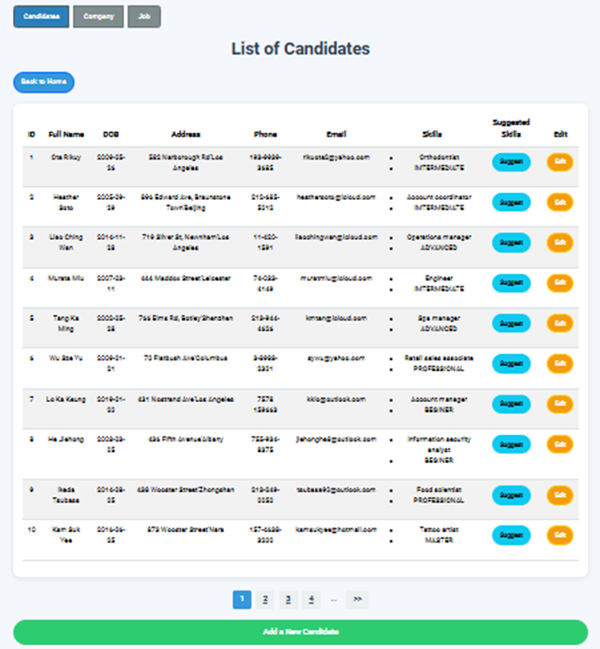

Giao diện Candidate

Slide 12
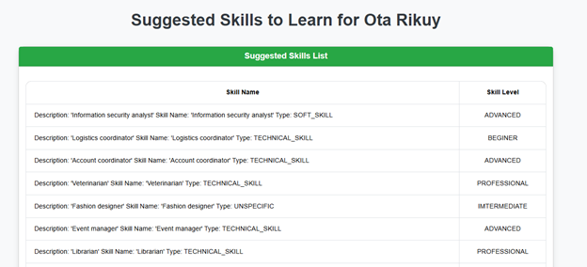
Suggest skills
Những kỹ năng cho ứng viên

Slide 13
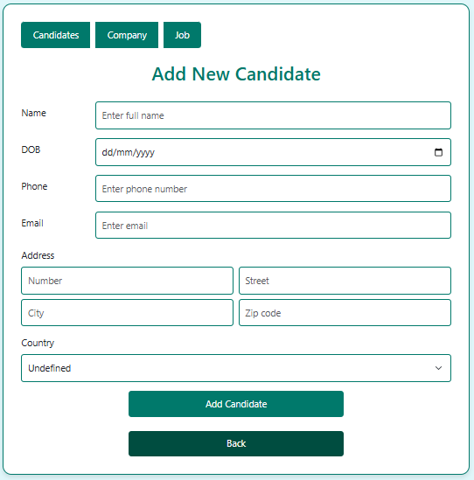
Add new candidate
Thêm ứng viên mới

Slide 14
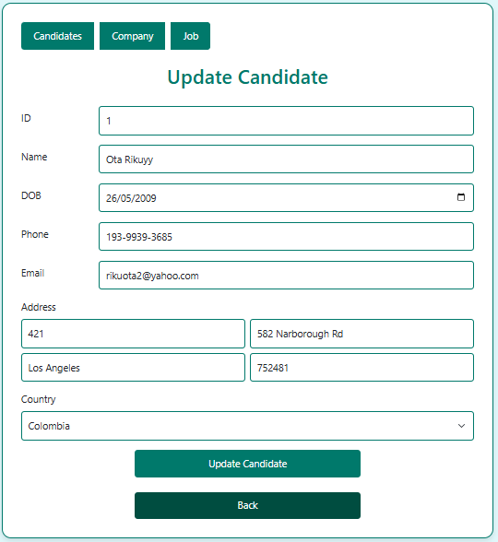
Edit candidate
Cập nhật lại thông tin ứng viên

Slide 15
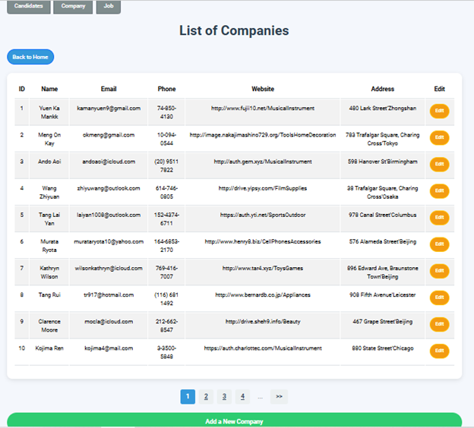
Giao diện Company

Slide 16
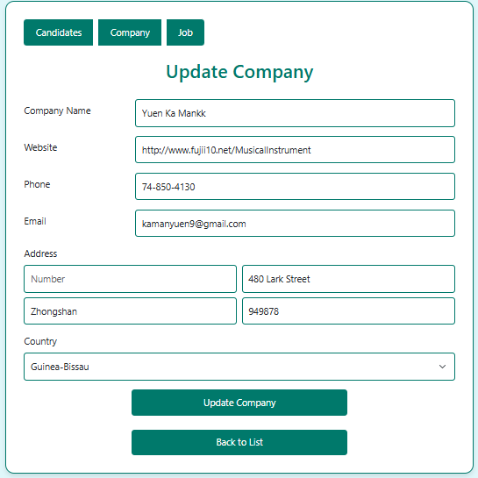
Add new Company
Thêm công ty mới
Go Back to Agenda Page

Slide 17
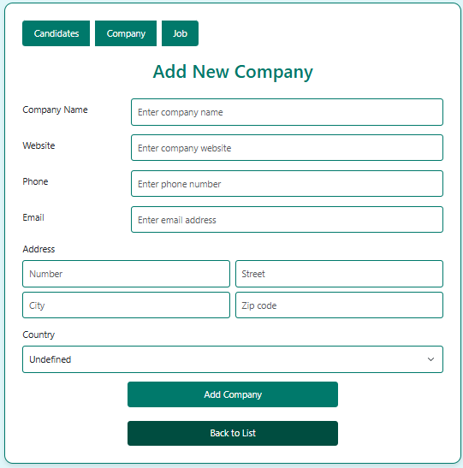
Edit Company
Cập nhật thông tin công ty
Go Back to Agenda Page

Slide 18
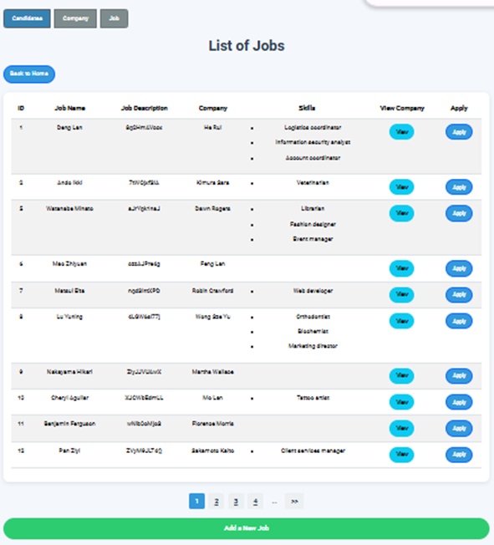
Giao diện Job

Slide 19

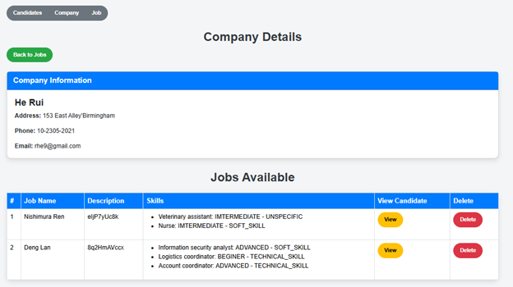
View Company

Slide 20
View Candidate for Job

Slide 21
Thank you!
Cảm ơn đã xem bài thuyết trình

